Slide 1
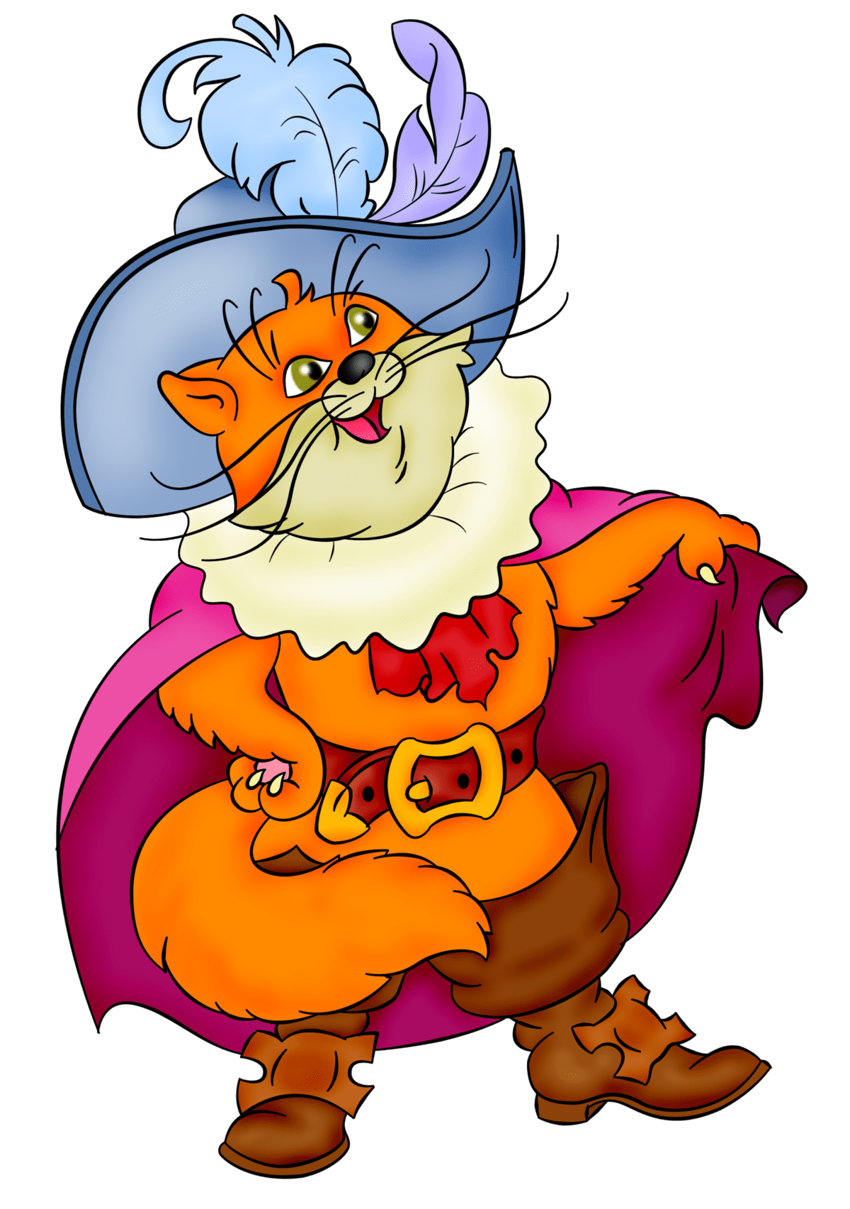

Slide 2

Как же здесь темно!

Slide 3
Я тут уже был?!

Slide 4
Как мне отсюда выбраться?

Slide 5
Пора выбираться отсюда через дверь!

Slide 7
Где это я?

Slide 8
Привет!!! К сожалению это не наш дом, это барьер между мирами!
Ура привет, братишка!
Я знаю! И это наш единственный способ вернуться домой. Опа!

Slide 9
ПРОДОЛЖЕНИЕ
СЛЕДУЕТ…

